Slide 1
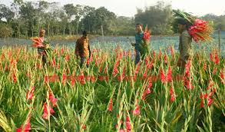

Slide 2
স্বাগতম

Slide 3
মোহাম্মদ গোলাম মোস্তফা প্রধান শিক্ষক মৌদাম সেসিপ মডেল উচ্চ বিদ্যালয় পূর্বধলা, নেত্রকোনা।
আমার পরিচয়

Slide 4
শ্রেণি: নবম বিষয়: ভূগোল ও পরিবেশ অধ্যায়: একাদশ

Slide 5
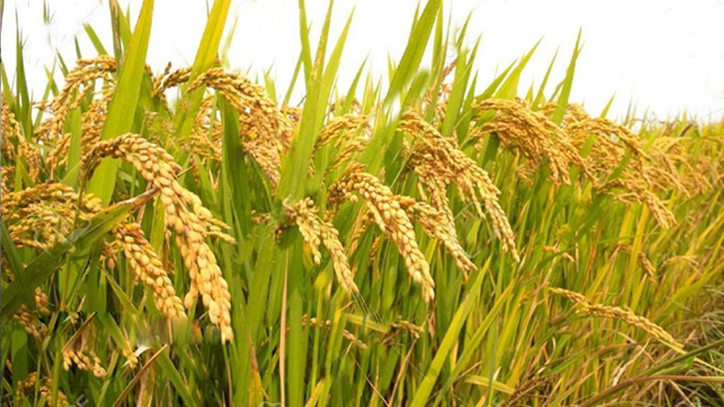
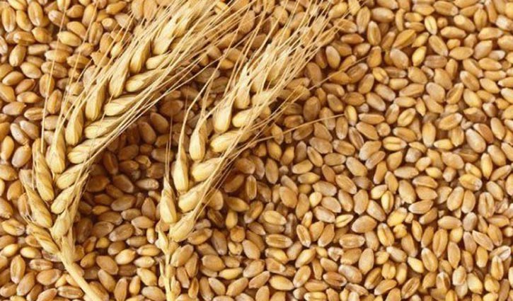
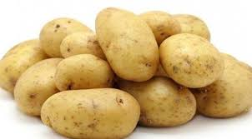
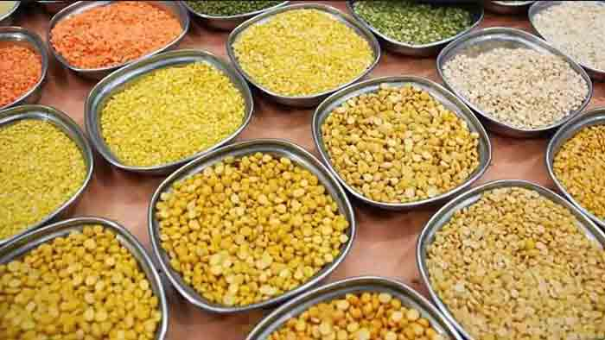
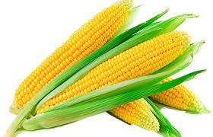
আলু
ধান
গম
ডাল
ভুট্টা

Slide 6
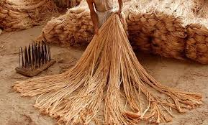
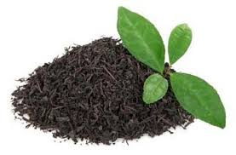
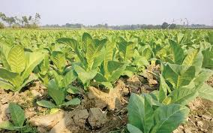
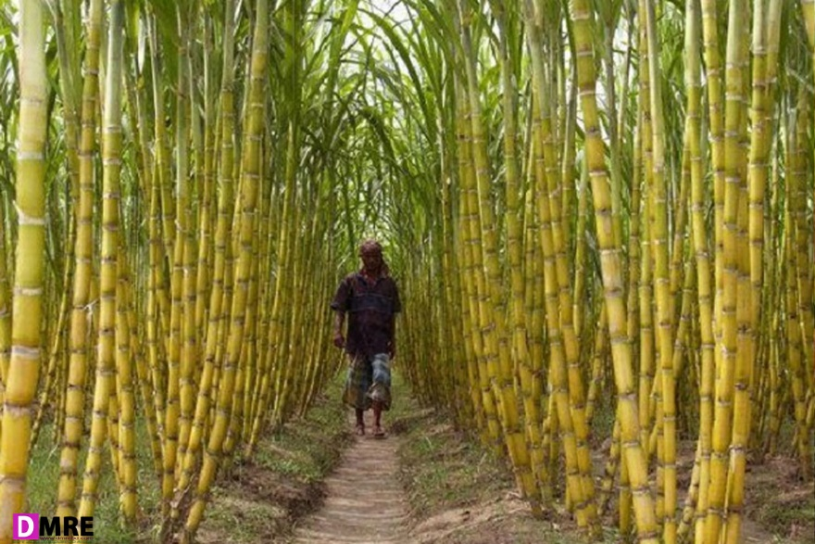
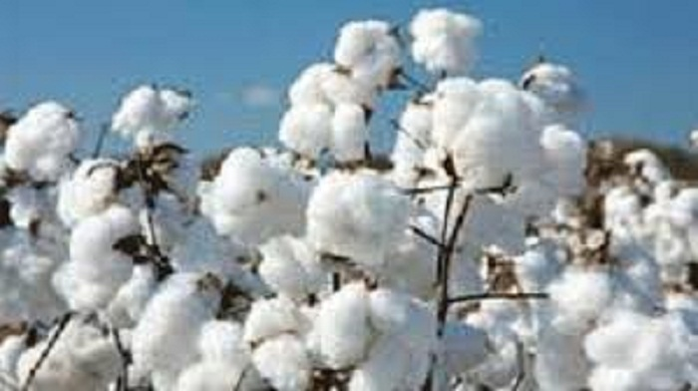
তামাক
পাট
চা
ইক্ষু
তুলা

Slide 7
কৃষিপণ্য
পাঠ শেষে যা শিখবে
১. বাংলাদেশের প্রধান কৃষিপণ্য ও তাদের বন্টন ব্যাখ্যা করতে পারবে।
২. কোন কোন এলাকায় কোন ধরণের পণ্য বেশি জন্মে তা ব্যাখ্যা করতে পারবে?

Slide 8
বাংলাদেশের কৃষি ফসল ২ ভাগে ভাগ করা যায়
খাদ্য-শস্য
(ধান, গম, ডাল তেলবীজ, আলু, ভুট্টা, সবজি, ফলমূল)
অর্থকরী ফসল
(পাট, চা, ইক্ষু, তুলা, তামাক, ফুল)

Slide 9
ধান
তিন ধরণের
আউশ, আমন, বোরো
পলিমাটি ধান চাষের বেশি উপযোগী।
সকল জেলায় উৎপন্ন হয়
রংপুর, কুমিল্লা, সিলেট, যশোর, কিশোরগঞ্জ, রাজশাহী, বরিশাল, ময়মনসিংহ, বগুড়া, দিনাজপুর, ঢাকা, নোয়াখালী জেলায় বেশি জন্মে।
রংপুরে আমন ও সিলেটে বোরো বেশি ভালো হয়।

Slide 10
গম
সকল জেলায় উৎপন্ন হয়
রংপুর, যশোর, রাজশাহী, বগুড়া, দিনাজপুর, জেলায় বেশি উৎপন্ন হয়।
ঊর্বর দোআঁশ মাটি বেশি উপযোগী।

Slide 11
ডাল, তেলবীজ, আলু, ভুট্টা, সবজি, ফলমূল বাংলাদেশের সব এলাকায় জন্মে। সবজি শীতকালে ভালো জন্মে।

Slide 12
চিনি ও গুড় উৎপাদের কাঁচামাল রংপুর, দিনাজপুর, যশোর, রাজশাহী, জেলায় বেশি উৎপন্ন হয়।
ইক্ষু

Slide 13
শস্য বহুমুখীকরণ
জমিতে একই ফসল বারবার চাষ মাটির পুষ্টি নষ্ট হয়।
তাই পাশাপাশি বহু ধরণের শস্য চাষ উচ্চ মূল্য ও জমির উর্বরতা শক্তি বৃদ্ধি পায়।
এভাবে শস্য বহুমুখীকরণ করে লাভবান হয় যায়।

Slide 14
দলীয় কাজ
বাংলাদেশের অর্থনীতিতে কৃষিপণ্য কেমন ভূমিকা রাখছে?
Notes:
৮টি ৫সদস্য বিশিষ্ট জোড় বিজোড় দল গঠন করা হল।

Slide 15
তোমার এলাকায় কোনো ধরণের ফসল বেশি জন্মে? বহুমুখী শস্য চাষ হয় কী? না হলে কী কী শস্য চাষ করা যায়?
Notes:
“ধন্যবাদ”

Slide 16
ধন্যবাদ

